Slide 1



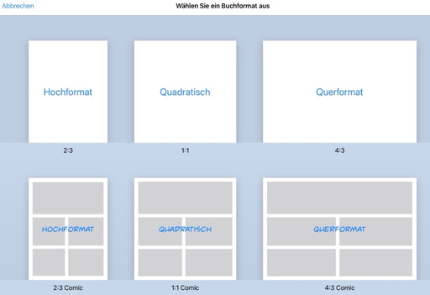
So verwendest du eine E-Book App
So beginnst du
1
  Zuerst öffnest du deine E-Book App.
  Wähle rechts oben “Neues Buch” aus.
Ein Buchformat auswählen
2
Wähle ein Buchformat aus.

Slide 2
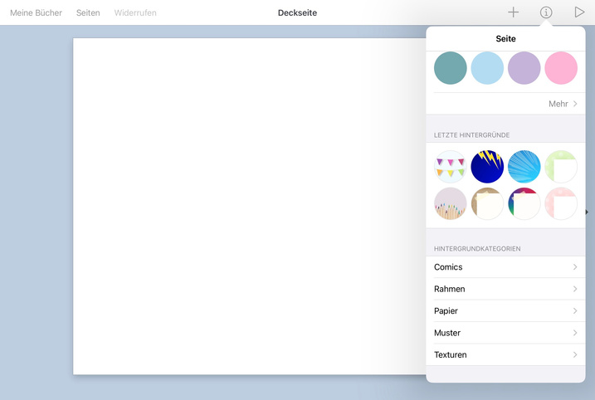

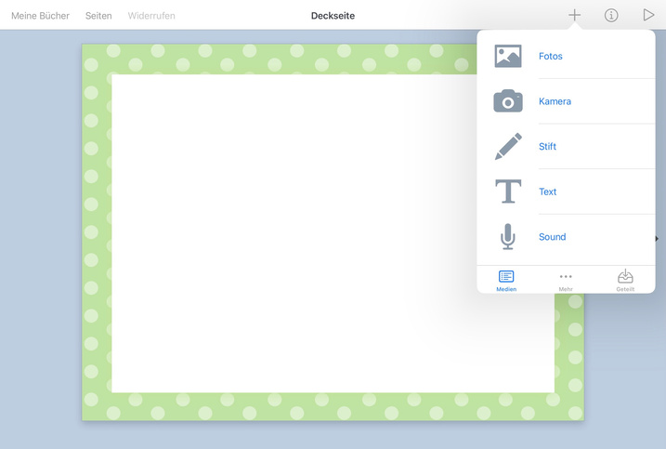
Hintergrund gestalten
3
Öffne i (Information).
Hier kannst du dir einen Hintergrund für deine Seiten aussuchen.
So beginnst du
Das kannst du alles machen
4
Wenn du + öffnest,
kannst du
  Fotos
  Aufnahmen
  Zeichnungen
  Texte
  Sounds
hinzufügen.

Slide 3
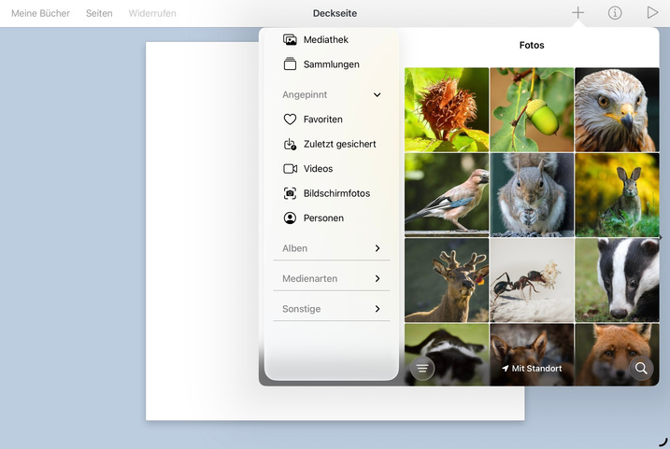
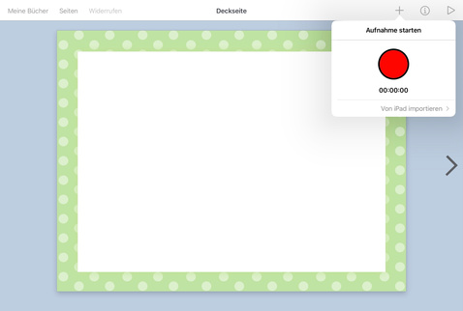
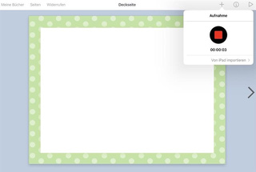
Ein Foto einfügen
5
So fügst du ein Foto ein:
Die App greift auf deine eigenen Fotos zurück. Wenn du ein besonderes Foto haben möchtest, musst du es entweder in Fotos speichern oder direkt mit der Kamerafunktion fotografieren.
Eine Tonbandaufnahme einfügen
6
Teil 1
So fügst du eine Tonaufnahme ein:
Tippe auf den roten Button und los gehts.
Zum Beenden deiner Aufnahme tippst du auf das rote Viereck im schwarzen Kreis.

Slide 4
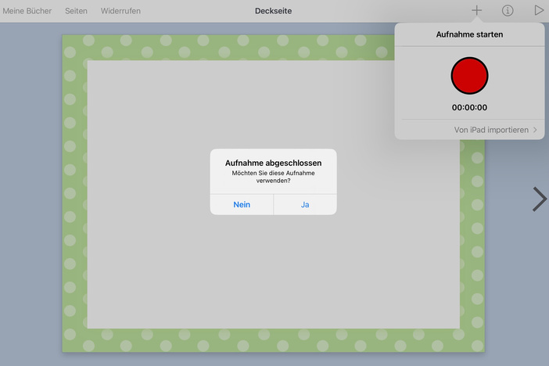
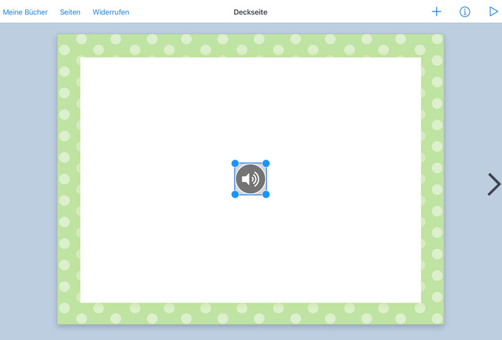
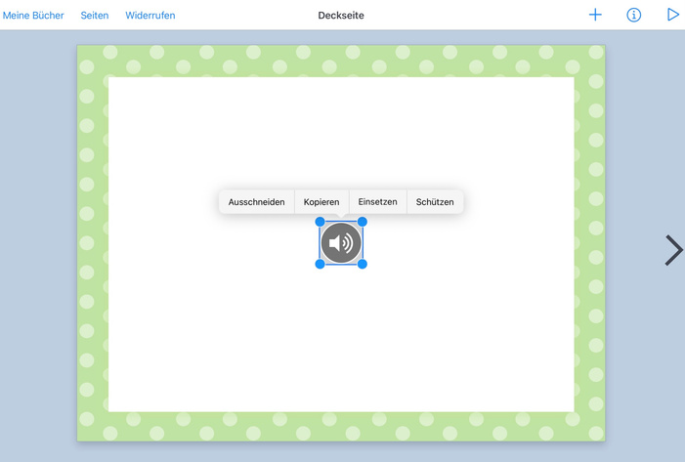
Eine Tonbandaufnahme einfügen
7
Teil 2
Wenn du die Aufnahme verwenden möchtest, dann bestätigst du mit “Ja”.
Um die Aufnahme dann anzuhören, tippe auf den Lautsprecher.
Eine Tonbandaufnahme einfügen
8
Teil 3
Falls dir die Aufnahme nicht gefällt, lässt du deinen Finger lange auf dem Lautsprechersymbol liegen, bis die Auswahl erscheint.
Nun kannst du sie wieder löschen, wenn du auf “Ausschneiden” drückst.

Slide 5
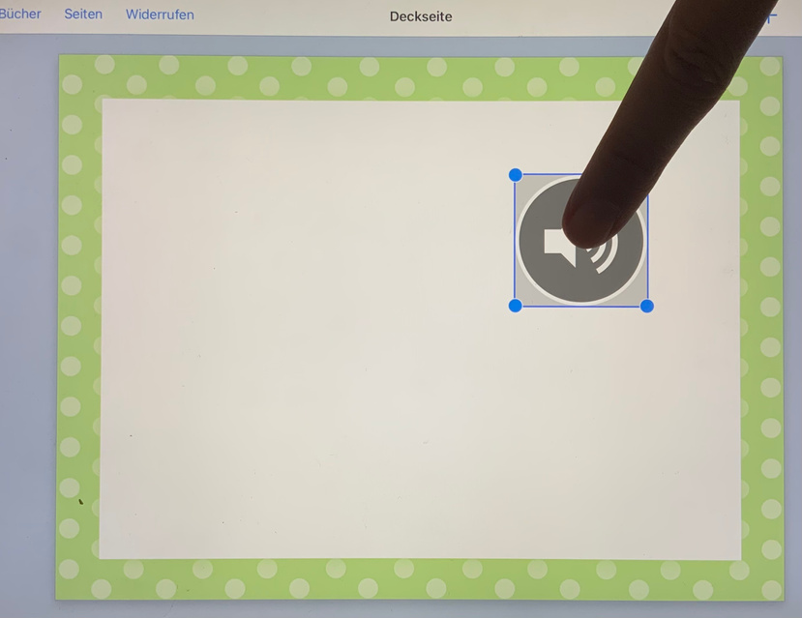
Eine Tonbandaufnahme einfügen
9
Teil 4
Du kannst das Laut-sprechersymbol mit deinem Finger auch in der Größe ändern, wenn du
an einem Eckpunkt ziehst.
Zum Verschieben des Lautsprechers, berührst du die Mitte des Symbols und ziehst es an den gewünschten Platz.
Texte einfügen
10
Teil 1
Um etwas in der App zu schreiben, musst du ein Textfeld einfügen.

Slide 6
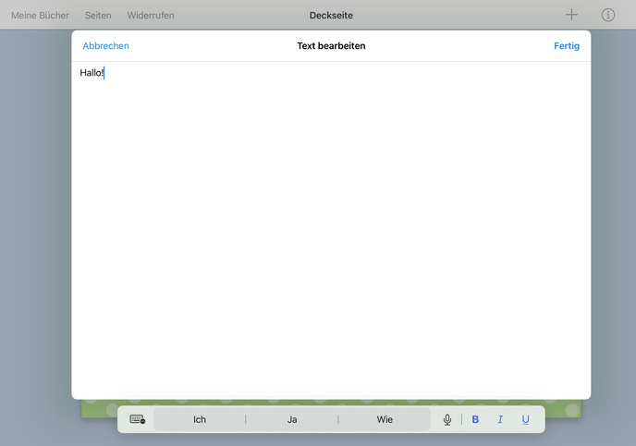


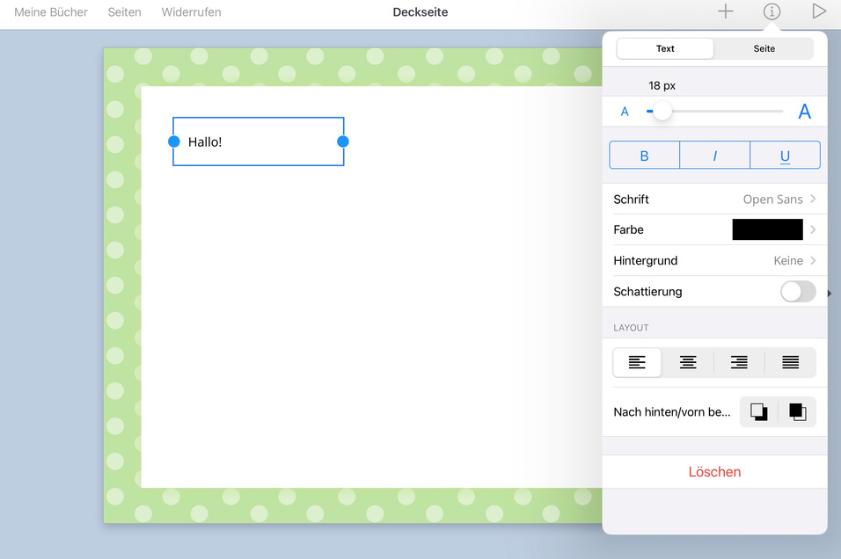



Texte einfügen
11
Teil 2
Tippe nun mit der Tastatur deinen
Text ein.
Beende
deinen Text,
indem du
auf “Fertig”
drückst.
Texte einfügen
Teil 3
12
Ist der eingefügte Text markiert (blauer Rahmen), kannst du ihn bearbeiten.
Wähle die Schriftart.
Wähle
die Schrift-größe.
Wähle die Schriftfarbe.

